Slide 1
开放接口API安全性
汇报人：田磊
汇报时间：2023-08

Slide 2
01
安全考量点
目录
02
签名的设计
CONTENTS
02
具体实现

Slide 3

概 论
信息化时代数据安全应作为一个公司核心战略层面重点考虑的事情。数据安全不是一个技术点，而是一整套安全体系理论和框架。
通常数据安全需要考虑如下几大方面：
软件安全
数据备份安全
数据访问安全
安全防范
管理安全

Slide 4
概 论
软件安全
软件安全指的是我们选择的操作系统、数据库、中间件、开发框架、公有云提供商的产品。对应版本是否存在安全漏洞、是否能及时通过升级修复已知漏洞、服务器和操作系统是否经过可信认证等。

Slide 5
概 论
数据备份
数据备份是指生产数据是否能够及时有效的做好备份，所备份的内容是否能否快速、准确、完整的被恢复。

Slide 6
概 论
数据访问
数据访问安全是指用户访问来源、访问方式是否安全可控。各个业务系统是否提供了安全访问控制、访问分析和管理。
业务系统是否提供正确的鉴权、权限管理、资源和网络隔离、来源约束机制。

Slide 7
概 论
安全防范
安全方法是指通过主动的安全手段对业务系统通讯、数据传输等进行增强、监控、防护、屏蔽或阻断。
是否提供业务数据审计功能，数据防火墙熔断功能等。

Slide 8
概 论
管理安全
管理安全主要针对的对象是人。
是否通过管理、规章的方式约束人的权限和行为。
所有认为操作的业务系统是否具有行为审计、行为阻断、权限控制的机制。
是否定时对涉密人员进行安全培训，提高安全意识。

Slide 9
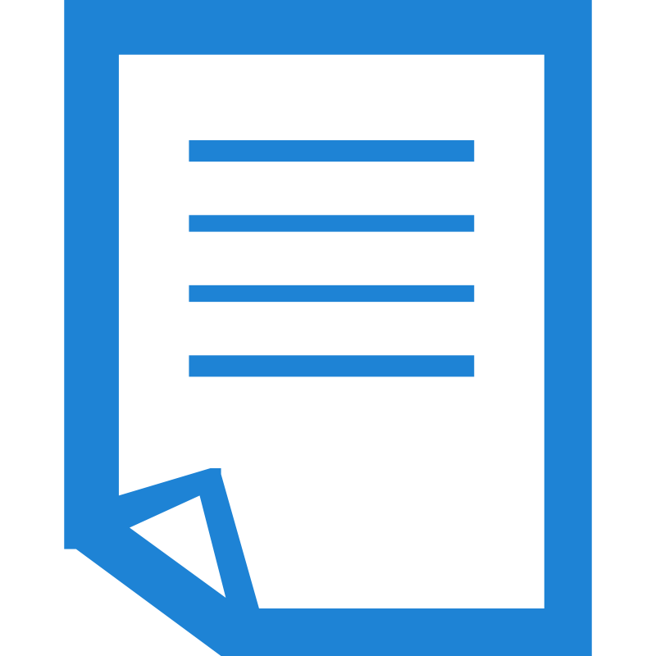
01
安全考量点

Slide 10
安全考量点
考量点一
Token机制
开放接口时最基本需要考虑到接口不应该被别人随意访问，而我也不能随意访问到其他用户的数据，从而保证用户与用户之间的数据隔离。这个时候我们就有必要引入Token机制了。具体的做法： 在用户成功登录时，系统可以返回客户端一个Token，后续客户端调用服务端的接口，都需要带上Token，而服务端需要校验客户端Token的合法性。Token不一致的情况下，服务端需要拦截该请求。

Slide 11
安全考量点
考量点二
对数据进行校验
服务端从某种层面来说需要验证接受到数据是否和客户端发来的数据是否一致，要验证数据在传输过程中有没有被注入攻击。这时候客户端和服务端就有必要做签名和验签。具体做法： 客户端对所有请求服务端接口参数做加密生成签名，并将签名作为请求参数一并传到服务端，服务端接受到请求同时要做验签的操作，对称加密对请求参数生成签名，并与客户端传过来的签名进行比对，如签名不一致，服务端需要拦截该请求

Slide 12
安全考量点
考量点三
过载保护
服务端仍然需要识别一些恶意请求，防止接口被一些丧心病狂的人玩坏。对接口访问频率设置一定阈值，对超过阈值的请求进行屏蔽及预警。

Slide 13
安全考量点
考量点四
异常封装
服务端需要构建异常统一处理框架，将服务可能出现的异常做统一封装，返回固定的code与msg，防止程序堆栈信息暴露。

Slide 14
安全考量点
考量点五
启用HTTPS
HTTPS能够有效防止中间人攻击，有效保证接口不被劫持，对数据窃取篡改做了安全防范。但HTTP升级HTTPS会带来更多的握手，而握手中的运算会带来更多的性能消耗。这也是不得不考虑的问题。

Slide 15
02
签名的设计

Slide 16
签名的设计
Problems and deficiencies
原理：用户登录后向服务器提供用户认证信息（如账户和密码），服务器认证完后给客户端返回一个Token令牌，用户再次获取信息时，带上此令牌，如果令牌正取，则返回数据。对于获取Token信息后，访问用户相关接口，客户端请求的url需要带上如下参数：
时间戳: timestamp
Token令牌: token
然后将所有用户请求的参数按照字母排序（包括timestamp，token），然后使用MD5（可以加点盐）或者SHA1加密，全部大写，生成sign签名，这就是所说的url签名算法。然后登陆后每次调用用户信息时，带上sign，timestamp，token参数。例如：原请求https://www.zzz.com/api/user/update/info.shtml?city=北京（post和get都一样，对所有参数排序加密），加上时间戳和token后https://www.zzz.com/api/user/update/info.shtml?city=北京&timestamp=12445323134&token=wefkfjdskfjewfjkjfdfnc，然后根据url参数生成sign，最终的请求如https://www.zzz.com/api/user/update/info.shtml?city=北京×tamp=12445323134&token=wefkfjdskfjewfjkjfdfnc&sign=FDK2434JKJFD334FDF2，其最终的原理是减小明文的暴露次数，保证数据安全的访问。

Slide 17
03
具体实现

Slide 18
具体实现
判断是否包含timestamp，token，sign参数，如果不含有返回错误码。
判断服务器接到请求的时间和参数中的时间戳是否相差很长一段时间（时间自定义如半个小时），如果超过则说明该url已经过期
参数校验
过载保护
判断token是否有效，根据请求过来的token，查询redis缓存中的uid，如果获取不到这说明该token已过期。
根据用户请求的url参数，服务器端按照同样的规则生成sign签名，对比签名看是否相等，相等则放行。
令牌有效
签名一致

Slide 19
参考资料
Problems and deficiencies
【开放接口API安全性】https://dandelioncloud.cn/article/details/1523984196301524993/

Slide 20
2023年8月
感谢观看
Thank you
汇报人：田磊
汇报时间：2023-08

